Slide 2
Альбом памяти
Цель работы:
поиск, изучение и систематизация документальных материалов об участниках Великой Отечественной войны.
Задачи:
- формирование навыков поисковой работы в школе, стимулирование поисковой и краеведческой деятельности учеников и педагогов.
- создание условий для развития у учащихся активной гражданской и патриотической позиции, трепетного отношения к истории своей страны, своего народа, своей семьи, через сохранение памяти предков, участвовавших в борьбе за свободу и независимость своей отчизны, создание на базе собранных материалов школьного музея.
Объект исследования:
документальные материалы об участниках Великой Отечественной войны, родственниках учеников и педагогов школы.
Предмет исследования:
историческое наследие периода Великой Отечественной войны.

Slide 3
С каждым годом становится всё меньше людей, которые не
просто помнят Великую Отечественную войну, но и участвовали
в боевых действиях или помогали защитникам Родины своим
трудом и приближали Победу.
Мы решили создать «Альбом Памяти», и привлекли
учащихся нашего класса. И ребята откликнулись, к
этой работе подключились и их родители.
Работа закипела…
Материалы о наших
ветеранах во многих семьях
хранятся разрозненно. Может быть, поэтому с ещё большим трепетом ученики и их родители относятся к тем материалам, которые сохранились в семьях. Ведь это то святое, что объединяет прошлое и настоящее, позволяет нам уверенно смотреть в будущее.
Для составления этого альбома мы использовали материалы домашних архивов, воспоминания наших прадедушек и прабабушек, копии документов, свидетельства, фотоснимки. Ученики писали стихи и сочинения о своих героических предках.
Но дело это не закончено…
Самое малое, что мы можем сделать – всегда помнить о людях, подаривших нам мир и
жизнь, почтить их память.

Slide 4
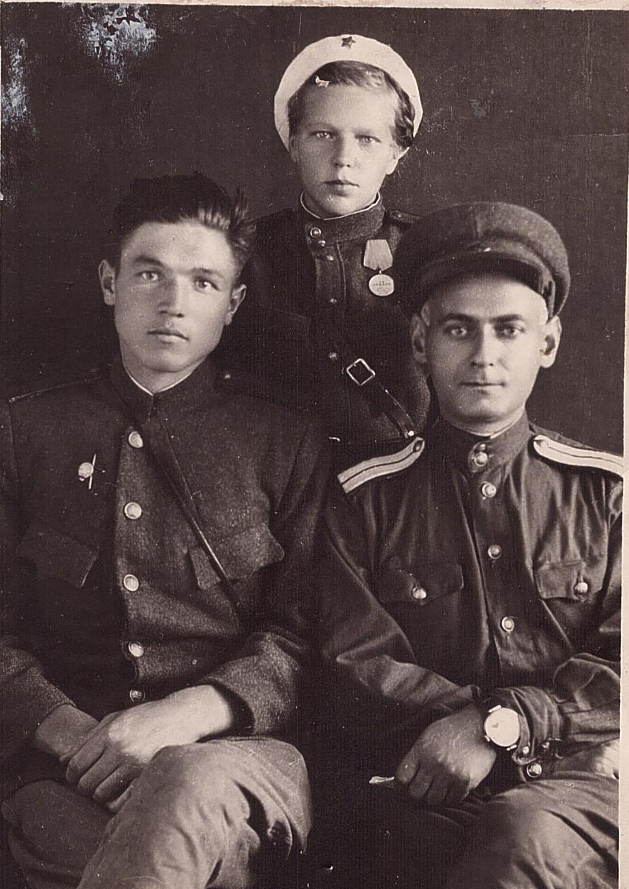
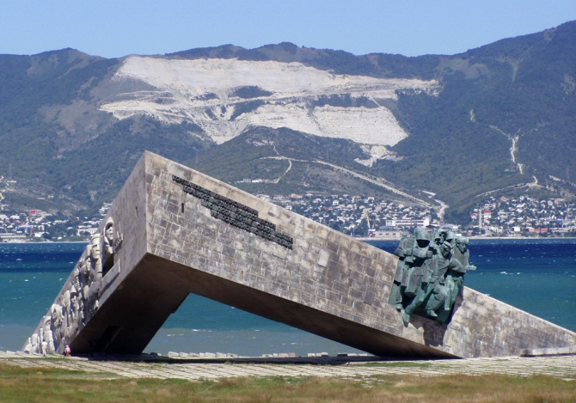
Мой дедушка – герой!
Дедушка Путенихин Иван Фёдорович
в 20 летнем возрасте в 1941 году был призван на фронт. После окончания Ленинградского Военно-медицинского училища в звании лейтенанта, был направлен защищать Кавказ. Воевал в должности командира санитарного взвода, 372 полка. В 1942 году высаживался десантом на «Малую землю» г. Новороcсийск.
В 1943 – 1944 г. Участвовал в сражениях на Орловско-Курской дуге, освобождал г. Киев, форсировал реки Одер, Буг, Вислу.
Салют Победы для лейтенанта медицинской службы был дан в г. Бреслау.
Сандомирский плацдарм
Сандомир, 1944г.
«Малая земля» г. Новороcсийск.

Slide 5
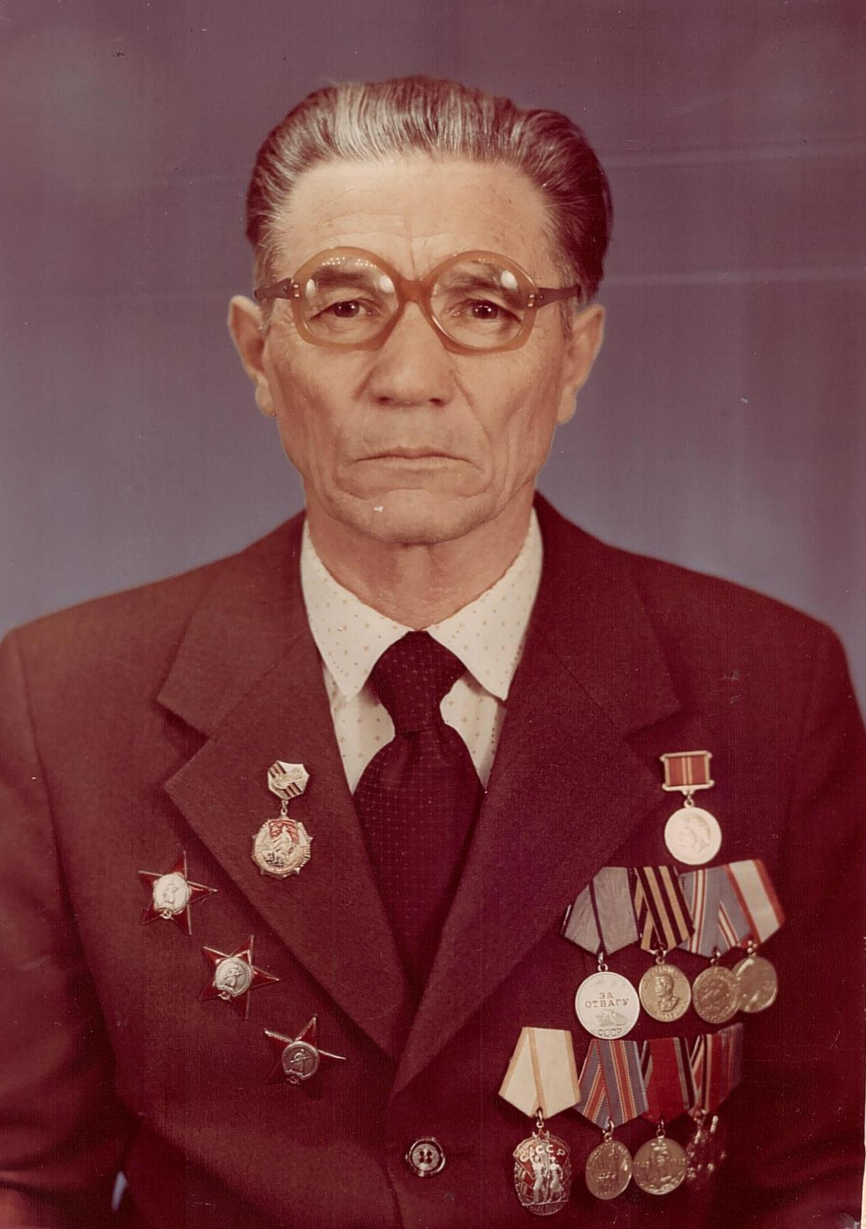
Награды: Три ордена Красной звезды, орден Отечественной войны, - 1ой степени. Среди многочисленных медалей самая дорогая - медаль «За отвагу».
Во время войны в 1944 году встретил молодую медсестру – мою бабушку, Нину Юрьевну. В г. Луцке Волынской области они зарегистрировали свой брак. У бабушки тоже есть награды: два ордена Красной звезды, орден Отечественной войны, медаль «За отвагу».
Спасибо Вам за мирное небо над головой, за Победу!
Путенихин Максим

Slide 6
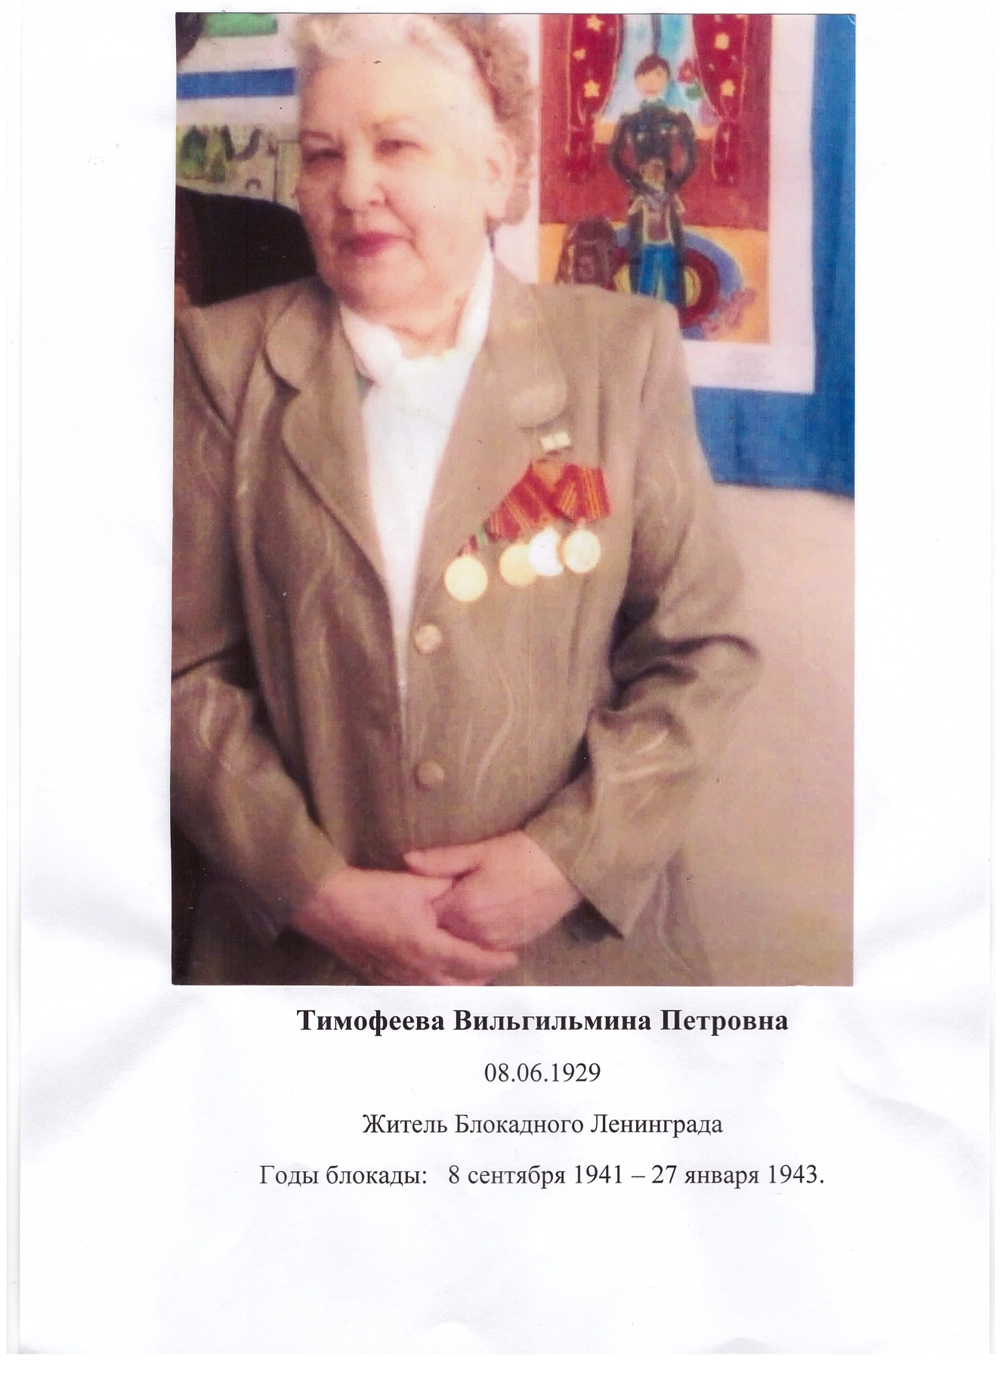
Тимофеева Вильгильмина Петровна
родилась в Ленинграде 8 июня 1929 года.
Когда летом 1941 года началась война, ей было всего
12 лет. Из Ленинграда её семья уезжать не стала.
Но в сентябре кольцо вокруг города сомкнулось.
Так началась блокада Ленинграда: 900 дней и 900 ночей.
Зимой 1941 – 1942 года кончились все запасы продуктов в городе, и начался сильный голод. От постоянных бомбёжек люди укрывались в подвалах. По ночам Вильгильмина вместе с остальными детьми дежурила на крышах домов, неразорвавшиеся снаряды сбрасывали вниз, зажигательные бомбы засыпали песком, а дети постарше, клали бомбы в бочки с водой. Днём помогали в госпитале, ухаживали за ранеными.
В конце мая 1942 года осталась сиротой, умерли от голода мама, брат и сестра, судьба отца неизвестна. После чего она попала в детский дом. В 13 лет прошла курсы и её направили работать на фабрику им. «Рабочий» прядильщицей. Так началась её трудовая деятельность.
Смены на заводе были по 12 часов, но за тяжёлую работу выдавали увеличенный паёк.
В январе 1953 года переехала с мужем в Салават на стройку комбината №18. На комбинате отработала более 30 лет. Награждена медалью «70 лет снятия Блокады», юбилейными медалями 50, 55, 60, 65 лет Великой Отечественной войне.
Сластёнова Валерия

Slide 7
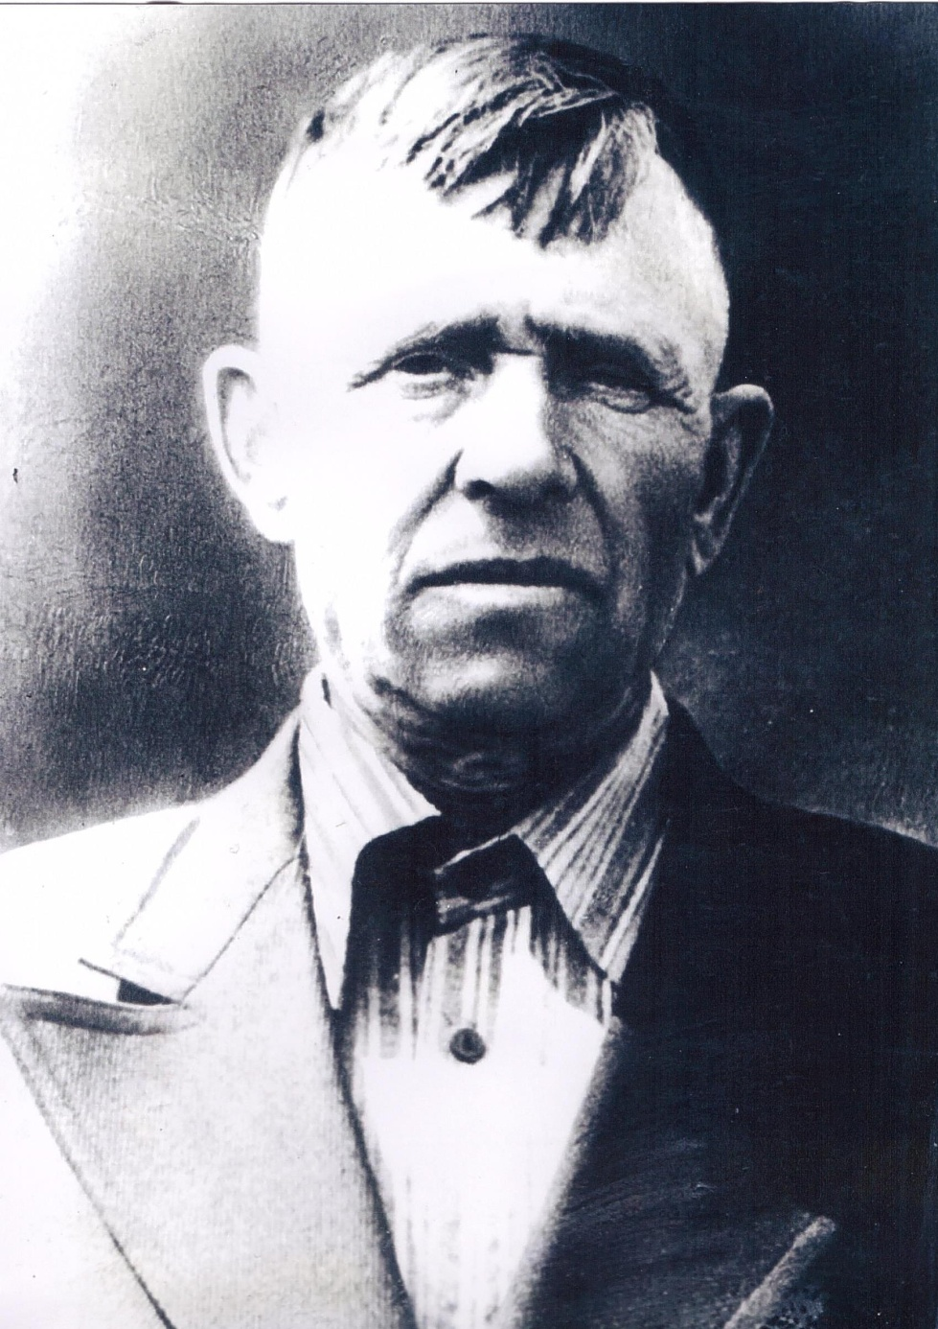
Матюшечкин Василий Алексеевич
29.06.24г. – 15.03.89г.
Рядовой
375 стрелковый полк, 3 белорусский фронт
Годы военной службы:январь 1943г.–февраль 1944г.

Slide 9
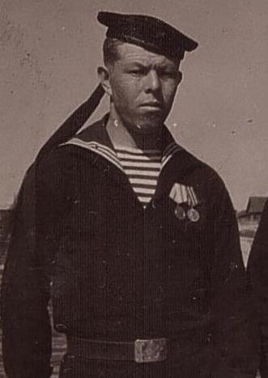
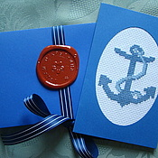
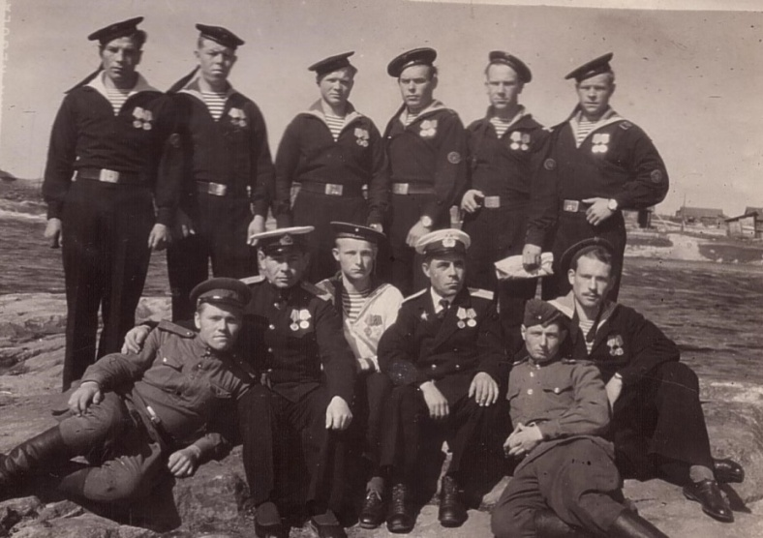
МОЙ ПРАДЕДУШКА
Очень давно закончилась война.
Нет ни одной семьи, которой она бы не коснулась.
Моего прадеда зовут Попов Николай Дмитриевич. Во время войны он служил в морской пехоте, оборонял от фашистских диверсантов незамерзающий порт Мурманск.
Это был центр принятия помощи от союзников: Англии и Америки. Это были караваны с оружием, боеприпасами, продуктами… Немцы очень хотели захватить этот порт. Морские пехотинцы, в числе которых был мой прадед, защищали Мурманск. С самолётов немцы сбрасывали парашютистов – диверсантов, а морские пехотинцы их уничтожали.
Прадед награждён
боевыми наградами.
Я горжусь своим
прадедом!
Даутов Артём

Slide 10
ПИСЬМА ВЕТЕРАНАМ
Здравствуйте, уважаемый Ветеран Отечественной войны!
Пишет Вам ученик 4 класса. Я, все близкие, друзья и родные обязаны Вам жизнью. Вы подарили нам мирное небо над нашей головой, спокойную и счастливую жизнь. И сейчас, в годовщину Великой Победы, я выражаю Вам огромную благодарность за тот подвиг, который вы совершили ради счастливой жизни своих потомков.
Время уносит память об этой войне, и грустно, что с каждый годом становится все меньше наших ветеранов.
Но память о подвигах этих людей живет в наших сердцах.
Спасибо Вам за то, что наше поколение не видело тех ужасов и страданий, которые пережили Вы. Я очень рад, что могу сказать Вам спасибо за нашу жизнь и мирное небо. Мира Вам, счастья! Живите долго и радуйтесь каждому дню!
С благодарностью и уважением, ученик 4 класса. Мухаметзянов Линар
Дорогой участник боевых действий, Герой Великой Отечественной войны 1941-1945! Поздравляю вас с Днем Победы!
Мой прадедушка воевал и попал в плен. Он многое перенес, и долгое время был в госпитале. Он рассказывал мне о тяжёлых временах, о мишенях, о разлуки с близкими, которых потерял в годы войны. Я всегда буду помнить Афонина Михаила Александровича и его вклад в мир на Земле!
Я желаю вам здоровья, благополучия, радости и мирного неба над головой. Мы – подрастающее поколение обещаем сохранить мир на Земле! Мы – против войны! Мы благодарим вас за проявленные отвагу, мужество и смелость в годы Великой Отечественной войны!
Андреева Виктория
Здравствуйте, уважаемый ветеран!
Меня зовут Никита. Мне 9 лет. Я хочу сказать огромное спасибо за мирное небо над нашей головой, за то, что мы живём и спим спокойно за то, что вы освободили нашу Родину ценой своей жизни от фашистских захватчиков. Низкий вам поклон!
Сергиенко Никита
Здравствуйте, уважаемый Ветеран Великой Отечественной войны!
Пишет вам ученик 4 а класса. Я, все мои друзья и родные обязаны Вам жизнью. Вы подарили, нам
мирное небо над нашей головой, спокойную счастливую жизнь. И сейчас в годовщину Великой
Победы, я выражаю Вам огромную благодарность за тот подвиг, который Вы совершили ради
счастливой жизни своих потомков.
Зайнуллин Рустем

